Slide 1
UKUPNO PONAŠANJE
PREDAVAČ: MITCHELL MESSINA
“Kako zamjećujemo informaciju postaje naše vjerovanje o tome kako izgleda stvarnost. To je informacija iz koje kreće naša aktivnost.”
Dr. William Glasser

Slide 2
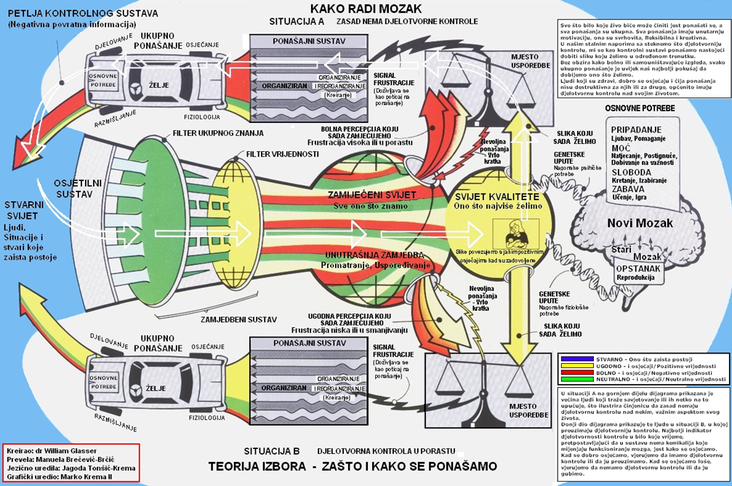

Slide 4
Naše osnovne potrebe su poput motora koji pokreće automobil. Mi smo za volanom, a ono što želimo, određuje smjer u kojem vozimo..
Izravnu kontrolu imamo samo nad prednjim kotačima, nad svojom aktivnošću i mišljenjem.
Nemamo izravnu kontrolu nad stražnjim kotačima, nad osjećanjima i fiziologijom našeg tijela. Stoga izabiremo sve svoje aktivnosti i mišljenja, ali ne možemo izabrati svoje osjećaje i fiziologiju, oni samo slijede naše aktivnosti i misli.

Slide 5
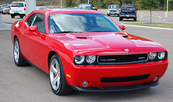
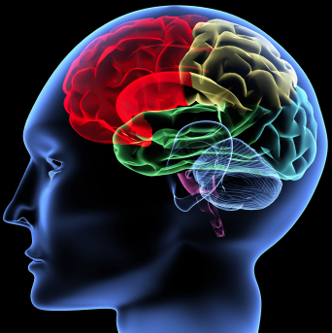
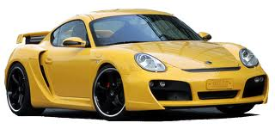
KAKO UM PrERAĐUJE InformaCIJU
Ponašajni sustav
Organiziran
Reorganiziran
Kreativan
Situacija A
Mjesto usporedbe
KONTROL
NI
SUSTAV
IZBOR
Situacija B
F I L T E R I
S
T
V
A
R
N
I
S
V
I
J
R
T
Ljubav &
pripadanje
Vidim
U
K
U
P
N
O
G
Z
N
A
NJ
A
V
R
I
J
E
D
N
O
S
T
I
Zabava
Čujem
Zamijećeni svijet
Svijet kvalitete
Mirišem
Informacija
Sloboda
Kušam
Moć
Dodirujem
Što dobivam?
Što želim?

